Slide 1



INFORMATION TECHNOLOGY PROJECT MANAGEMENT
Chap IV: IT project Cost management
Lecturer:

Slide 2

CONTENT
TẦM QUAN TRỌNG CỦA VIỆC QUẢN LÝ CHI PHÍ DỰ ÁN
QUI TRÌNH QUẢN LÝ CHI PHÍ DỰ ÁN
KIỂM SOÁT VÀ ĐIỀU CHỈNH DỰ ÁN
PHÂN TÍCH TÀI CHÍNH DỰ ÁN

Slide 3
MỤC TIÊU CỦA CHAPTER IV – QUẢN LÝ CHI PHÍ DỰ ÁN
  Hiểu được tầm quan trọng của việc quản lý chi phí dự án
  Hiểu được Qui trình Quản lý chi phí dự án.
  Phân tích tài chính cho dự án: Tính Giá trị Thực (Net Present Value – NPV), Tính Giá trị Thu được trên
  Vốn đầu tư (Return On Investment – ROI), Tính Giá trị kiếm được (Payback Analysis – PA), Lựa chọn dự án dựa trên mô hình đánh giá theo trọng số.
  Kiểm soát và điều chỉnh chi phí: EMV (Earned value management).
CMC UNIVERSITY 2024

Slide 4
TẦM QUAN TRỌNG CỦA VIỆC QUẢN LÝ CHI PHÍ

Slide 5

1. TẦM QUAN TRỌNG CỦA VIỆC QUẢN LÝ CHI PHÍ
Project cost management
“The processes required to accomplish timely completion of the project”
Quản lý tài chính đảm bảo dự án được hoàn tất trong giới hạn ngân sách cho phép. Càng kiểm soát tốt chi phí, nhà quản lý dự án càng nắm bắt chính xác thực tế tình hình triển khai toàn bộ dự án trong doanh nghiệp, từ đó có kế hoạch thúc đẩy kịp thời nhằm hoàn thiện theo đúng tiến độ đề ra, đồng thời đưa ra những biện pháp xử lý trong mức ngân sách đã định.
  Đảm bảo tiến độ thực hiện dự án cũng như đảm bảo hiệu quả dự án.
  Kiểm soát tốt, kịp thời, nhanh chóng về chi phí để xác định mức chênh lệch so với kế hoạch ban đầu đề ra.
  Nhờ có công tác quản lý tài chính dự án mà sẽ ngăn ngừa những thay đổi không được phép, không đúng so với kế hoạch
CMC UNIVERSITY 2024

Slide 6
KHÁI NIỆM QUẢN LÝ CHI PHÍ DỰ ÁN
  Chi phí là tài nguyên được sử dụng hay tính trước để đạt được một mục tiêu rõ ràng hay để trao đổi cái gì đó. Chi phí thường được đo bằng đơn vị tiền tệ.
  Quản lý chi phí dự án bao gồm những quy trình yêu cầu đảm bảo cho dự án được hoàn tất trong giới hạn cho phép của ngân sách
  Có 2 loại chi phí
  Chi phí trực tiếp
  Chi phí nhân sự làm việc trong dự án - nhân viên công ty hoặc nhân sự thuê ngoài.
  Thiết bị - công cụ và máy móc hỗ trợ nhân viên sử dụng để hoàn thành dự án
  Chi phí quản lý dự án
  Chi phí kỹ thuật (nếu cần)
  Chi phí logistics (nếu có)
  Chi phí gián tiếp
  Chi phí hoạt động chung, tức là tiền thuê văn phòng, điện nước, bảo hiểm, thiết bị văn phòng, tài nguyên, etc
  Mức lương tăng hàng năm của nhân viên, thưởng lễ, tết, etc
  Các công cụ công nghệ hỗ trợ làm việc hiệu quả
CMC UNIVERSITY 2024

Slide 7
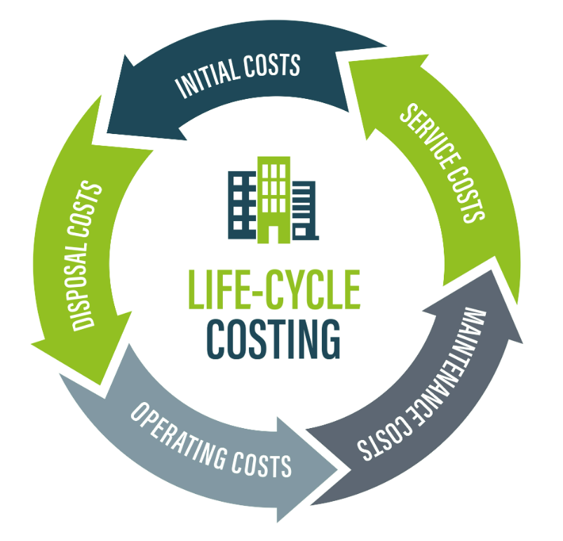
KHÁI NIỆM QUẢN LÝ CHI PHÍ DỰ ÁN
  Tangible costs/benefits
  Intangible costs/benefits
  Lợi nhuận (Profits).
  Chi phí (Costs)
  Vòng đời chi phí (Life cycle costing) cho chúng ta nhìn thấy được hình ảnh chi phí của dự án trong quá trình dự án đang thực hiện
  Chi phí sunk cost (chi phí ẩn) là những chi phí phải bỏ ra trước khi bắt đầu dự án, loại chi phí này không thu lại được
  Dự trữ (Reserves) là số tiền cần ước lượng để dành vào việc làm giảm rủi ro (rủi ro khó lường trước)
CMC UNIVERSITY 2024

Slide 8
2. QUI TRÌNH QUẢN LÝ CHI PHÍ

Slide 9
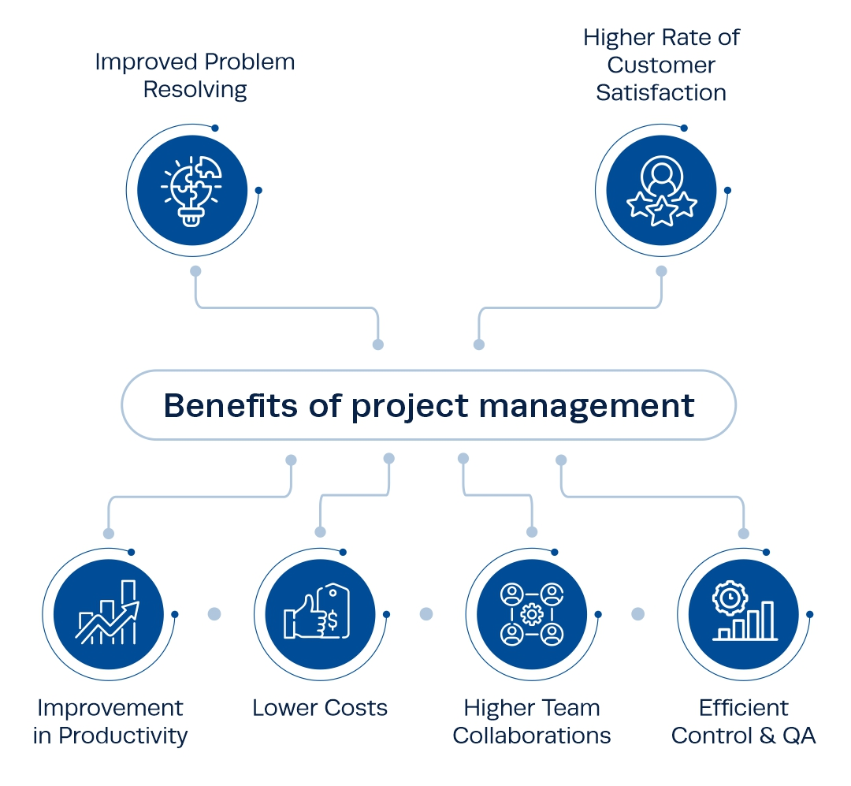
2. QUY TRÌNH QUẢN LÝ CHI PHÍ
Project cost management
“The Cost Management is among the most crucial project management knowledge areas and strongly connected with the Project Schedule Management as we will be using the same estimation techniques we have used there to estimate the cost and eventually budget.”
  Lập kế hoạch cho nguồn tài nguyên (Resource Planning ): xác định nguồn tài nguyên cần thiết và số lượng để thực hiện dự án
  Ước lượng chi phí (Cost Estimating): ước tính chi phí về các nguồn tài nguyên để hoàn tất một dự án
  Dự toán chi phí (Cost Budgeting): phân bổ toàn bộ chi phí ước tính vào từng hạng mục công việc để thiết lập một đường mức (Base line) cho việc đo lường việc thực hiện
  Kiểm soát - Điều chỉnh chi phí (Cost Control) : điều chỉnh thay đổi Chi phí dự án Đưa ra được những lựa chọn khác của lịch thực hiện (backup plan)
CMC UNIVERSITY 2024

Slide 10
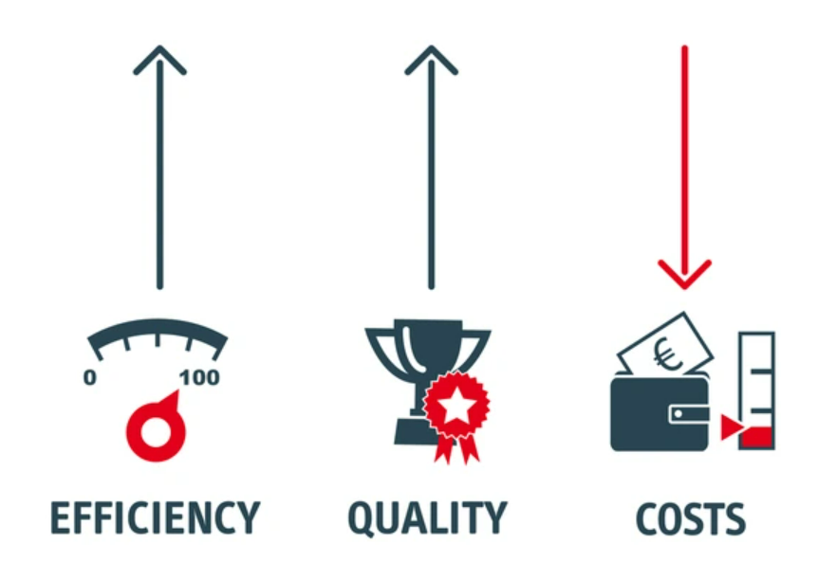
QUY TRÌNH QUẢN LÝ CHI PHÍ
Project
  “A temporary endeavor undertaken to create a unique product, service, or result “
      — PMBOK®
Các vấn đề khi quản lý chi phí
  Các bước chuẩn bị chi phí được thực hiện gấp, không đầy đủ
  Nhân sự phụ trách không đủ kinh nghiệm
  Bản chất con người sẽ thiên về khuynh hướng underestimate
CMC UNIVERSITY 2024

Slide 11
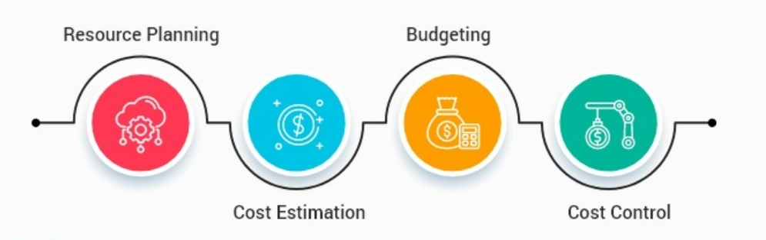
QUY TRÌNH QUẢN LÝ CHI PHÍ
Project
  “A temporary endeavor undertaken to create a unique product, service, or result “
      — PMBOK®
Lập kế hoạch cho nguồn tài nguyên (Resource Planning)
  Xác định nguồn tài nguyên hữu hình (con người, thiết bị, vật liệu ...) cần thiết để hoàn thành dự án.
  Kế hoạch tài nguyên sẽ phụ thuộc vào bản chất riêng của từng dự án và tổ chức thực hiện dự án đó.
  Vấn đề quan trọng là phải có người có kinh nghiệm, họ đã từng tham gia thực hiện những dự án tương tự.
  Tổ chức phải hỗ trợ việc xác định những nguồn tài nguyên
CMC UNIVERSITY 2024

Slide 12
QUY TRÌNH QUẢN LÝ CHI PHÍ
Project
  “A temporary endeavor undertaken to create a unique product, service, or result “
      — PMBOK®
Lập kế hoạch cho nguồn tài nguyên (Resource Planning)
  Để xây dựng được kế hoạch tài nguyên cần cân nhắc như:
  Những công việc cụ thể nào trên dự án sẽ gặp khó khăn và khó khăn?
  Có những phạm vi nào của dự án ảnh hưởng đến tài nguyên?
  Tổ chức đã thực hiện dự án nào trước đây tương tự như dự án đang thực hiện? Kỹ năng chuyên môn cá nhân của những người tham gia thực hiện? Có đáp ứng được không?
  Tổ chức có đủ người, thiết bị, vật tư để thực hiện dự án ?
  Tổ chức có cần yêu cầu thêm tài nguyên ? (có thể những tài nguyên này phải thuê mướn bên ngoài)
  Có những chính sách của tổ chức ảnh hưởng đến những tài nguyên cần thiết?
Để giải quyết những vấn đề trên cần tham khảo đến:
  WBS, scope statement, thông tin trước đây và hiện tại, chính sách của tổ chức (policies)...
  Kết quả cuối cùng là phải đưa ra danh sách những tài nguyên được yêu cầu (resource requirements)
CMC UNIVERSITY 2024

Slide 13
QUY TRÌNH QUẢN LÝ CHI PHÍ
Ước lượng chi phí (Cost Estimating)
Đầu ra quan trọng của quản lý chi phí dự án là ước tính chi phí
  Có nhiều loại ước tính chi phí và những công cụ cùng với kỹ thuật giúp tạo ra chúng
  Điều quan trọng là phát triển một kế hoạch quản lý chi phí trong đó mô tả sự dao động chi phí sẽ được quản lý trong dự án ra sao
  Công cụ và kỹ thuật ước tính
  Ước tính tương tự (Analogous estimate)
  Ước tính từ trên xuống dưới (Top-down estimate)
  Ước tính từ dưới lên trên(Bottom up estimate)
  Mô hình hóa tham số (Paramatric modeling)
  Mô hình chi phí xây dựng (Cocomo - Constructive cost model)
CMC UNIVERSITY 2024

Slide 14
QUY TRÌNH QUẢN LÝ CHI PHÍ
  Ước tính tương tự (Analogous estimate)
  Sử dụng con số chi phí thực sự của một dự án đã thực hiện trước đây mà tương tự như dự án cần ước lượng.
  Phương pháp này thì kết quả ước lượng thường thấp hơn những phương pháp khác và độ chính xác cũng kém hơn.
  Tuy nhiên, nó có độ tin tưởng và thuyết phục hơn khi ta chia dự án ra từng phần và so sánh những phần đó với dự án tương tự, sau đó tăng thêm hay giảm đi.
  Phương pháp này không hiệu quả, nếu phải ước lượng những phần mềm, công nghệ, thiết bị mới.
CMC UNIVERSITY 2024

Slide 15
QUY TRÌNH QUẢN LÝ CHI PHÍ
  Ước tính từ trên xuống dưới (Top-down estimate)
  Sử dụng các chi phí thực của một dự án tương tự trước đó để ước tính cho chi phí của dự án hiện tại
  Kỹ thuật này đòi hỏi việc đánh giá của chuyên gia và ít tốn kém hơn nhưng cũng ít chính xác hơn các kỹ thuật khác
  Ước tính từ dưới lên trên(Bottom up estimate)
  Liên quan đến việc ước tính các nhiệm vụ hay hoạt động riêng lẻ, rồi tính tổng lại để có chi phí toàn bộ
  Nhờ tính từng nhiệm vụ riêng lẻ và kinh nghiệm của các người đánh giá sẽ dẫn đến việc ước tính chính xác hơn
  Nếu có sẵn WBS, PM có thể phân công cho mỗi người phụ trách ước tính chi phí cho công việc được theo dõi của họ. PM sẽ cộng các chi phí này lại để tạo ra ước tính chi phí ở mức cao hơn trong WBS và cuối cùng cho cả dự án
  Nhược điểm: thường tốn nhiều thời gian
CMC UNIVERSITY 2024

Slide 16
QUY TRÌNH QUẢN LÝ CHI PHÍ
  Mô hình hóa tham số (Paramatric modeling)
  Sử dụng các đặc tính của dự án trong mô hình toán học để ước tính chi phí cho dự án
  Mô hình này có thể ước tính chi phí đối với các dự án phát triển phần mềm dựa vào các yếu tố như: ngôn ngữ lập trình dùng trong dự án, trình độ chuyên nghiệp của người lập trình, kích cỡ và độ phức tạp của dữ liệu có liên quan, etc
  Mô hình tham số có thể có độ tin cậy cao nhất khi thông tin được dùng để tạo mô hình là chính xác, các tham số có thể định lượng dễ dàng, và mô hình dễ thích ứng với các kích cỡ khác nhau của dự án.
CMC UNIVERSITY 2024

Slide 17
3. KIỂM SOÁT VÀ ĐIỀU CHỈNH CHI PHÍ

Slide 18
3. KIỂM SOÁT & ĐIỀU CHỈNH CHI PHÍ
Project cost control
Cost control involves identifying expenses and finding ways to reduce them to increase profits.
  Nhóm Giám sát việc thực thi về chi phí để phát hiện những điều khác biệt với kế hoạch
  Bảo đảm rằng tất cả những thay đổi hợp lý đều phải được ghi nhận vào cost baseline một cách chính xác
  ngăn chặn những thay đổi không đúng, không thích hợp và những thay đổi trái phép (unauthrized)
  Thông báo sự thay đổi đến những người liên quan có thẩm quyền
CMC UNIVERSITY 2024

Slide 19
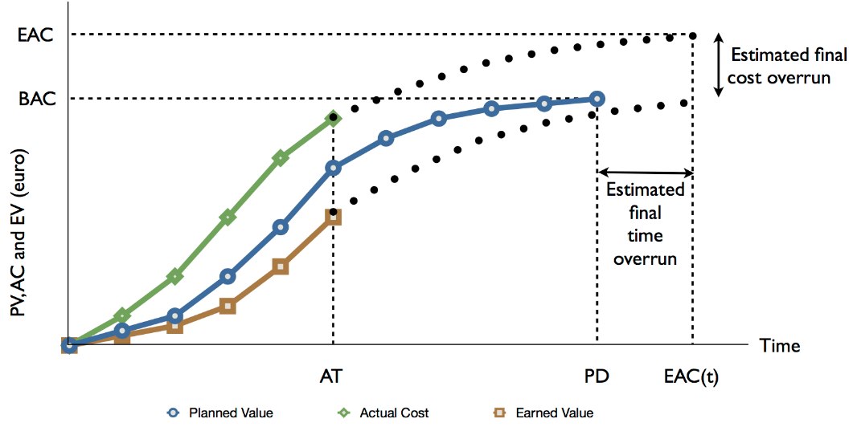
KIỂM SOÁT VÀ ĐIỀU CHỈNH CHI PHÍ
  Công cụ hỗ trợ việc kiểm tra chi phí
  EVT là một kỹ thuật đo lường, tích hợp dữ liệu của phạm vi, thời gian và chi phí dự án để đưa ra một đường ranh giới thực hiện chi phí (Cost Baseline).
  Người quản lí dự án và những nhóm thành viên cần xác định làm thế nào để có thể kết hợp được phạm vi, thời gian, chi phí và thực hiện một cách tốt nhất.
  Do vậy, họ cần có những thông tin chính xác để so sánh với lằn mức ngân sách, như ban đầu đã ước lượng. Từ đó định ra chi phí thực sự cần bao nhiêu để hoàn thành công việc.
CMC UNIVERSITY 2024

Slide 20
KIỂM SOÁT VÀ ĐIỀU CHỈNH CHI PHÍ
  Thuật ngữ trong EVT
  Giá trị trù tính (PV=Planned Value), còn gọi là ngân sách chi phí công việc đã lên lịch (BCWS=Bugedted Cost of Work Scheduled), cũng là ngân sách dự trù cho tổng cho tổng chi phí sẽ chi tiêu cho một công việc trong suốt một giai đoạn định trước.
  Chi phí thực sự (AC=Actual Cost), còn gọi là chi phí thực sự của công việc được thực hiện (ACWP= Actual Cost of Work Performed), là tổng cộng các chi phí trực tiếp hay gián tiếp trong việc hoàn tất công việc trong một giai đoạn định trước.
  Giá trị thu được (EV= Earned Value), còn gọi là chi phí ngân sách cho việc tiến hành công việc (BCWP= Budgeted Cost of Work ), là dự trù giá trị của công việc thật sự hoàn thành
CMC UNIVERSITY 2024

Slide 21
KIỂM SOÁT VÀ ĐIỀU CHỈNH CHI PHÍ
  Earned value technique – EVT
  Viện Quản lý dự án đề xuất kỹ thuật giá trị thu được (earned value technique – EVT) được mô tả trong PMBOK (Project Management Body of Knowledge – Hiểu biết về quản lý dự án).
  Cost Variance: Biến động chi phí CV = EV – AC
  Schedule Variance : Biến động lịch trình SV = EV – PV
  Cost Performance Index: Chỉ số hiệu suất chi phí CPI = EV/AC (chỉ số CPI < 1 chứng tỏ vượt quá chi phí).
  Schedule Performance Index: Chỉ số hiệu suất lịch trình SPI = EV/PV (SPI lớn hơn hoặc bằng 1 cho biết dự án đang trong tình trạng thuận lợi)
  Ví dụ, ngân sách (PV) cho một dự án kéo dài 5 tháng là $40,000. Số tiền cho công việc đã hoàn thành (Earned Value (EV) – Giá trị thực nhận) là $35.000. Tuy nhiên, chi phí thực tế phát sinh cho đến nay là $38.000.
CMC UNIVERSITY 2024

Slide 22
KIỂM SOÁT VÀ ĐIỀU CHỈNH CHI PHÍ
  Earned value technique – EVT
Xem xét các phép tính sau:
  Cost Variance: Biến động chi phí CV = EV – AC = $35.000 – $38.000 = – $3.000
  Schedule Variance: Biến động lịch trình SV = EV – PV = $35.000 đô la – $40.000 = -$5.000
  Cost Performance Index: Chỉ số hiệu suất chi phí CPI = EV/AC = $35.000/$38.000 = 0.92 ( vượt quá chi phí).
  Schedule Performance Index: Chỉ số hiệu suất lịch trình. SPI = EV/PV = $35.000/$40.000 = 0.875 (dự án chậm tiến độ so với kế hoạch).
Estimate to complete: Dự toán hoàn thành – Có thể ước tính chi phí hoàn thành dự án dựa trên những điều đã được hoàn thành cho đến nay, so với ngân sách khi hoàn thành. Để tính toán Estimate to complete – Dự toán hoàn thành. (ETC), hãy sử dụng một trong hai công thức (BAC – Budget At Completion – Ngân sách hoàn thành, tương đương với Planned Value – Giá trị kế hoạch khi hoàn thành): Khi sai lệch hiện tại là không điển hình và không được mong đợi ​​sẽ xảy ra trong tương lai thì sử dụng: ETC = BAC – EV
Khi sai lệch hiện tại được coi là điển hình của những sai lệch trong tương lai:
ETC = (BAC – EV)/CPI
Trong ví dụ trên, nếu tổng ngân sách dự án là $60.000 và các chênh lệch được coi là điển hình, phép tính sẽ như sau:
ETC = ($60.000 – $35.000)/0.92 = $27.174
Bạn cần $ 27,174 để hoàn thành công việc còn lại.
CMC UNIVERSITY 2024

Slide 23
KIỂM SOÁT VÀ ĐIỀU CHỈNH CHI PHÍ
  Earned value technique – EVT
Estimated actual cost – Dự toán hoàn thành thực tế – Đây là dự báo tổng giá trị dự án hoàn thành cao nhất. Công thức cơ bản nhất, với giả định chênh lệch chi phí cho đến hiện tại là không điển hình, dự toán hoàn thành thực tế (EAC) là:
EAC = AC + BAC – EV
Trong ví dụ trên, giá trị này được tính như sau:
EAC = $38.000 + $60.000 – $35.000 = $63.000
Nếu sai lệch về chi phí cho đến hiện tại là điển hình, sử dụng:
EAC = AC + ETC
Trong ví dụ trên, giá trị này được tính như sau:
EAC = $38.000 + $27.174 = $65.174
CMC UNIVERSITY 2024

Slide 24
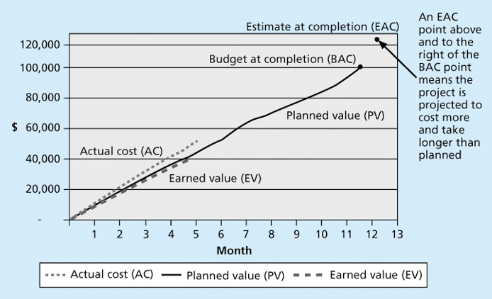
KIỂM SOÁT VÀ ĐIỀU CHỈNH CHI PHÍ
CMC UNIVERSITY 2024

Slide 25
4. PHÂN TÍCH TÀI CHÍNH DỰ ÁN

Slide 26
4. PHÂN TÍCH TÀI CHÍNH DỰ ÁN
  Việc cân nhắc về tài chính dự án là một yếu tố rất quan trọng trong quá trình ban đầu lựa chọn dự án. Ba phương pháp chính để xác định giá trị tài chính của các dự án
  Tính Giá trị Thực (Net Present Value – NPV)
  Tính Giá trị Thu được trên Vốn đầu tư (Return On Investment – ROI)
  Tính Giá trị kiếm được (Payback Analysis – PA)
CMC UNIVERSITY 2024

Slide 27
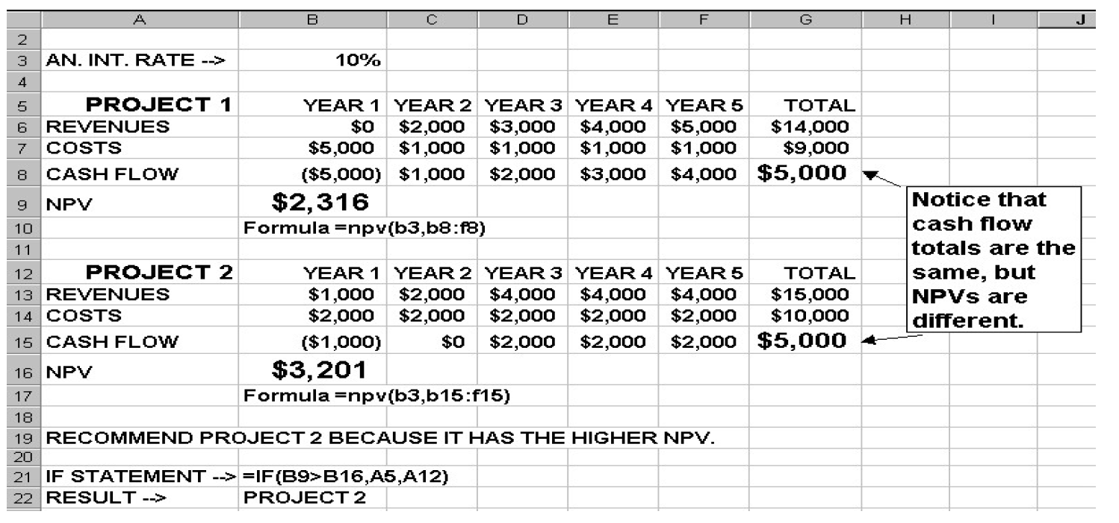
PHÂN TÍCH TÀI CHÍNH DỰ ÁN
  Tính Giá trị Thực
  (Net Present Value – NPV)
  NPV là phương pháp tính toán số tiền mong đợi kiếm được hoặc số tiền bị lỗ cho dự án.
  Đối với dạng dự án có tiêu chí quan trọng về giá trị tài chính (số tiền kiếm được từ dự án) thì các dự án có giá trị NPV dương sẽ được cân nhắc để lựa chọn trong quá trình đánh giá. Theo đó, dự án nào tới thời điểm kết thúc, giá trị NPV càng cao thì được cho là dự án càng tốt.
  Hình bên thể hiện một ví dụ về cách tính toán NPV. Dự án 1 (project 1) và dự án 2 (project 2) đều thực hiện trong 5 năm và doanh thu (Revenue) và chi phí (costs) trong 5 năm được ghi lại trong các trường tương ứng. Hàm npv() của Excel có thể tính giá trị NPV trong ví dụ này. Hai dự án có số tiền thu được cuối cùng đều là $5000 nhưng có NPV khác nhau do vốn bỏ ra khác nhau. NPV của dự án (2) tốt hơn của dự án (1)
CMC UNIVERSITY 2024

Slide 28
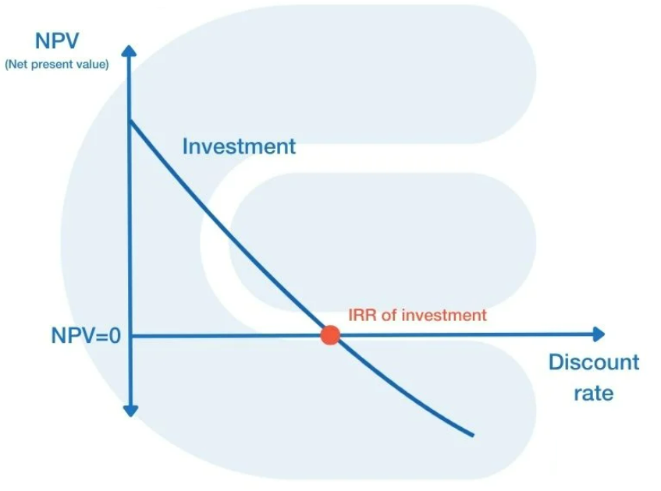
PHÂN TÍCH TÀI CHÍNH DỰ ÁN
Tính Giá trị Thu được trên Vốn đầu tư (Return On Investment – ROI)
Giá trị ROI là tỉ lệ thu nhập trên số tiền đầu tư cho đến thời điểm hiện tại. Theo đó, các dự án có giá trị ROI càng cao sẽ càng tốt về mặt hiệu quả kinh tế. Việc chọn lựa dự án còn được căn cứ trên giá trị ROI thông qua việc ấn định một tỉ lệ ROI cần thiết mà dự án cần đạt, theo đó các dự án sẽ được chọn thực hiện nếu có ROI lớn hơn ngưỡng đó và bị loại nếu nhỏ hơn ngưỡng đó.
Tính Giá trị kiếm được (Payback Analysis – PA)
Phân tích hoàn vốn tính toán sẽ mất bao lâu để doanh nghiệp thu lại được vốn đã bỏ ra đầu tư cho dự án. Thời gian hoàn vốn được xác định bằng cách lấy khoản đầu tư ban đầu chia cho dòng tiền trung bình hàng năm mà dự án sẽ tạo ra.
Ví dụ: nếu chi phí đầu tư ban đầu của dự án là 400 triệu đồng, và dự án tạo ra doanh thu 100 triệu đồng mỗi năm. Doanh nghiệp sẽ mất 4 năm để hoàn vốn.
Phương pháp phân tích hoàn vốn có ưu điểm là đơn giản, dễ tính toán; phù hợp với việc xem xét dự án đầu tư có quy mô vừa và nhỏ, thu hồi vốn nhanh. Tuy nhiên, phương pháp này chỉ chú trọng xem xét lợi ích ngắn hạn và không tính đến yếu tố giá trị thời gian của tiền.
CMC UNIVERSITY 2024

Slide 29
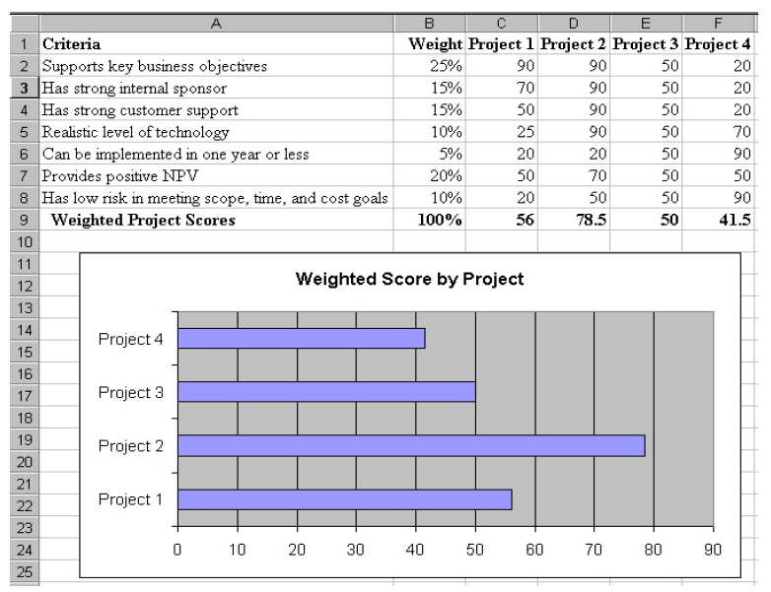
PHÂN TÍCH TÀI CHÍNH DỰ ÁN
Lựa chọn dự án dựa trên mô hình đánh giá theo trọng số
Mô hình này là một công cụ cung cấp quá trình thống nhất để lựa chọn dự án dựa trên nhiều tiêu chí, được tính theo các bước như sau:
  Xác định các tiêu chí được cho là quan trọng tới quá trình lựa chọn dự án.
  Sau đó gán trọng số (%) tới mỗi tiêu chí để tổng các trọng số là 100%.
  Tiếp đến, gán điểm cho mỗi tiêu chí của mỗi dự án dựa trên một hệ thống cho điểm thống nhất trong dự án.
  Nhân các điểm với các trọng số tương ứng để tính tổng số điểm có trọng số.
Dự án nào có tổng điểm càng cao thì được cho là càng tốt và sẽ được lựa chọn để thực thi. Còn các dự án với tổng số điểm thấp sẽ bị loại bỏ. Vấn đề khó khăn nhất trong mô hình này là xác định các tiêu chí quan trọng và cho điểm tương ứng với các tiêu chí.
CMC UNIVERSITY 2024

Slide 30
THANK YOU!
Chap IV: IT project Cost management
Lecturer:

